Slide 1
Cerca de la ciudad peruana de Ica y al borde de un tórrido desierto, se encuentra el oasis de Huacachina, el único oasis que existe en Sudamérica. Las aguas verdosas de su laguna y los frondosos árboles contrastan con la aridez de las dunas de arena que lo rodean por todas partes. Las fascinantes imágenes que vemos a continuación revelan la exótica belleza del lugar, que es un importante atractivo turí­stico en Perú.

Slide 2
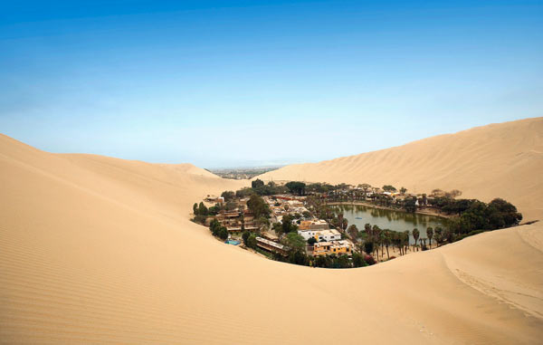

Slide 3
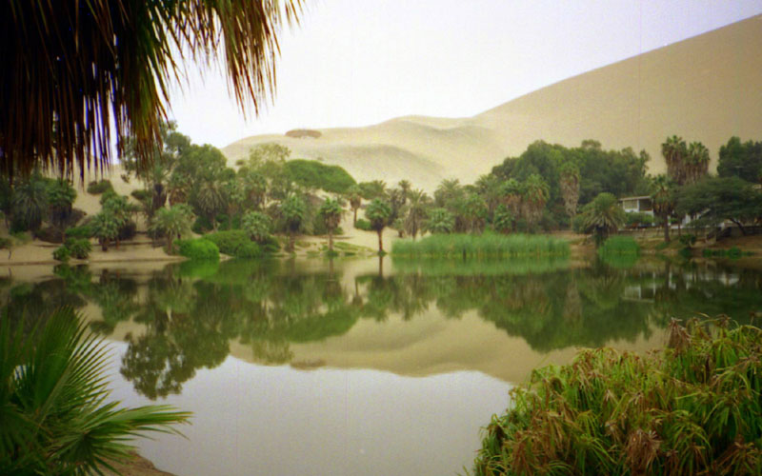

Slide 4
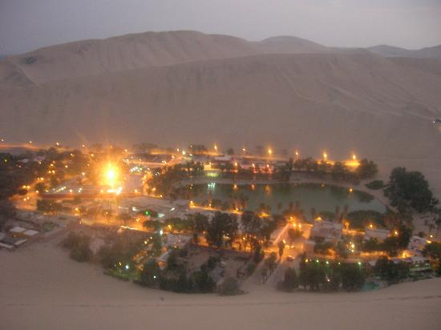

Slide 5
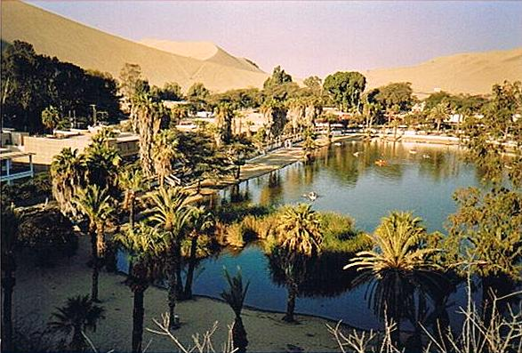

Slide 6
Cuenta la leyenda que el oasis se formó con las lágrimas de una hermosa joven de cabello negro y profundos ojos verdes, desconsolada por la muerte de su amado, un valiente guerrero inca; los lugareños aseguran que en las noches de luna nueva aún se pueden escuchar los lamentos de la muchacha. De allí­ proviene el nombre de la laguna: en quechua, “huaccac china” significa “llanto de mujer”.

Slide 7
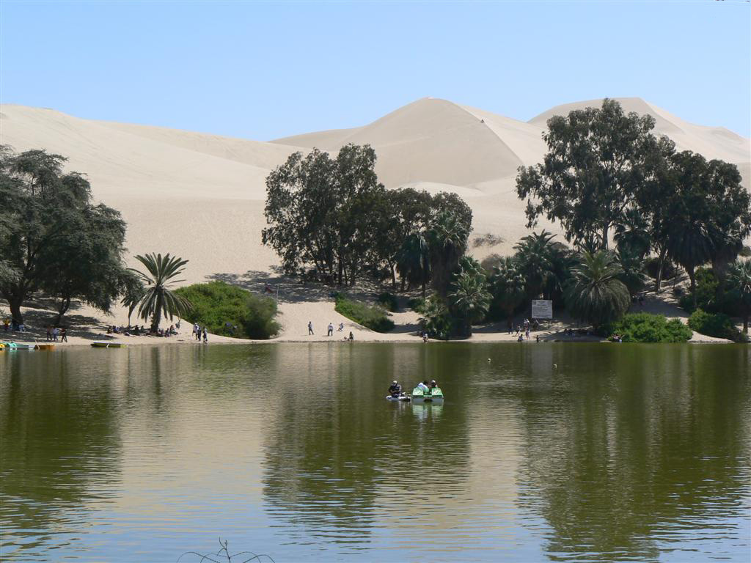

Slide 8
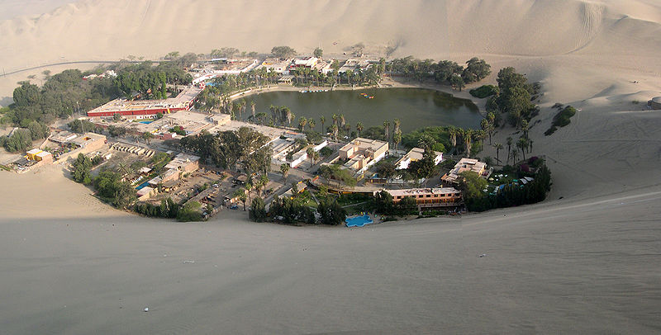

Slide 9
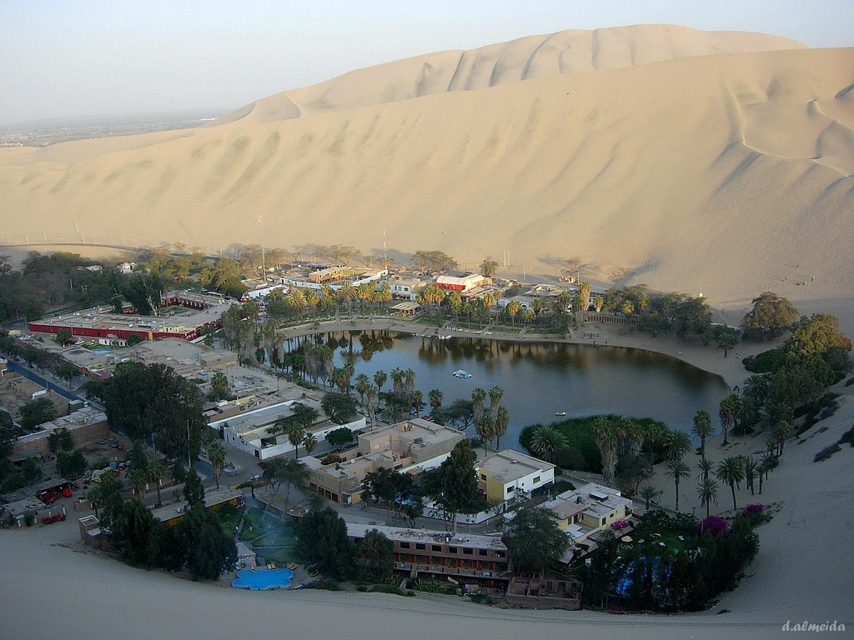

Slide 10
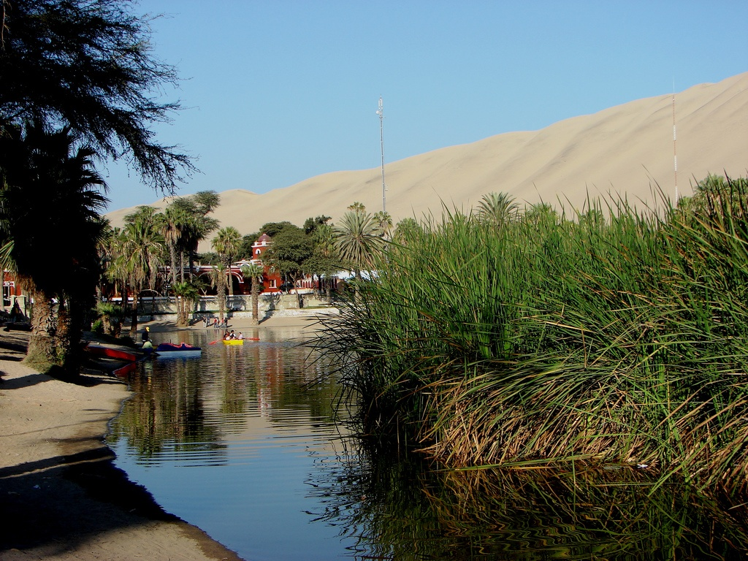

Slide 11
El oasis de Huacachina, es un pequeño lago de fuentes subterráneas rodeado de vegetación, y gigantescas dunas de arena. El lago de aguas color esmeralda permanece igual desde hace décadas, como si no se enterara que está en medio del desierto. La atmósfera y el entorno, contribuyen a hacer de Huacachina uno de los destinos más visitados por los turistas que no quieren obviar los lugares que parecen de otro planeta en Perú. Huacachina posee un clima extraordinario, que lo convirtió en un destino casi exótico para las elites de la sociedad peruana que lo visitaron desde 1940, como un balneario rico en minerales capaces de revitalizar el cuerpo.

Slide 12
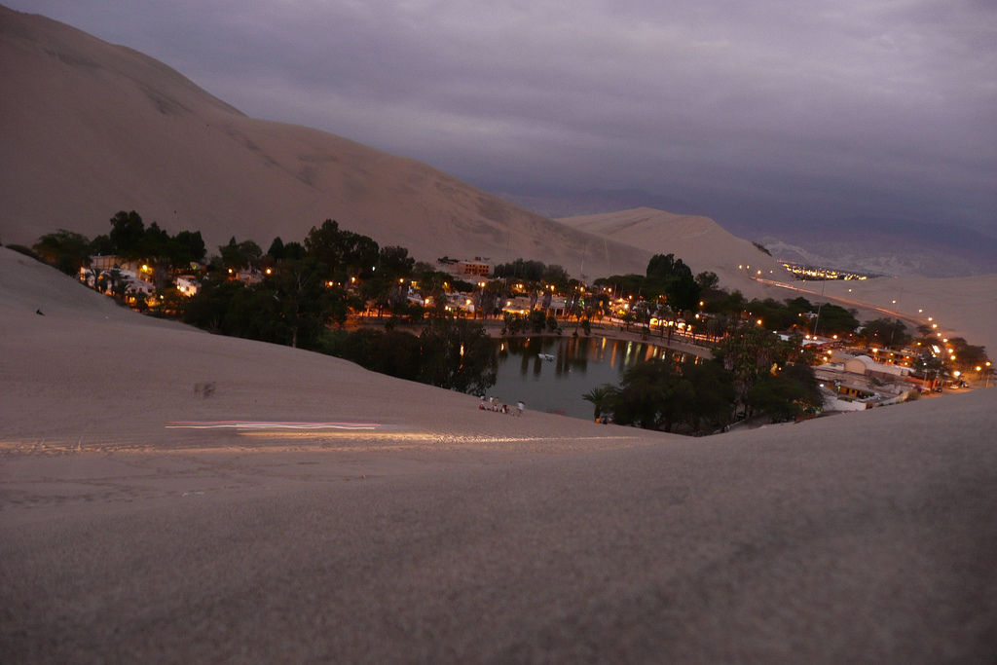

Slide 13
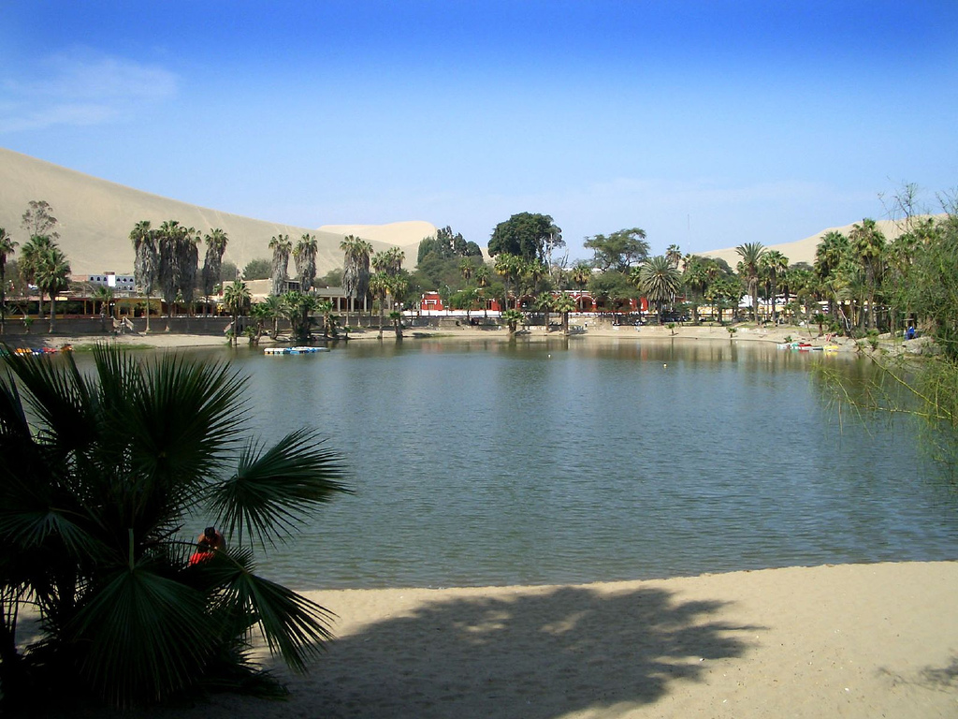

Slide 14
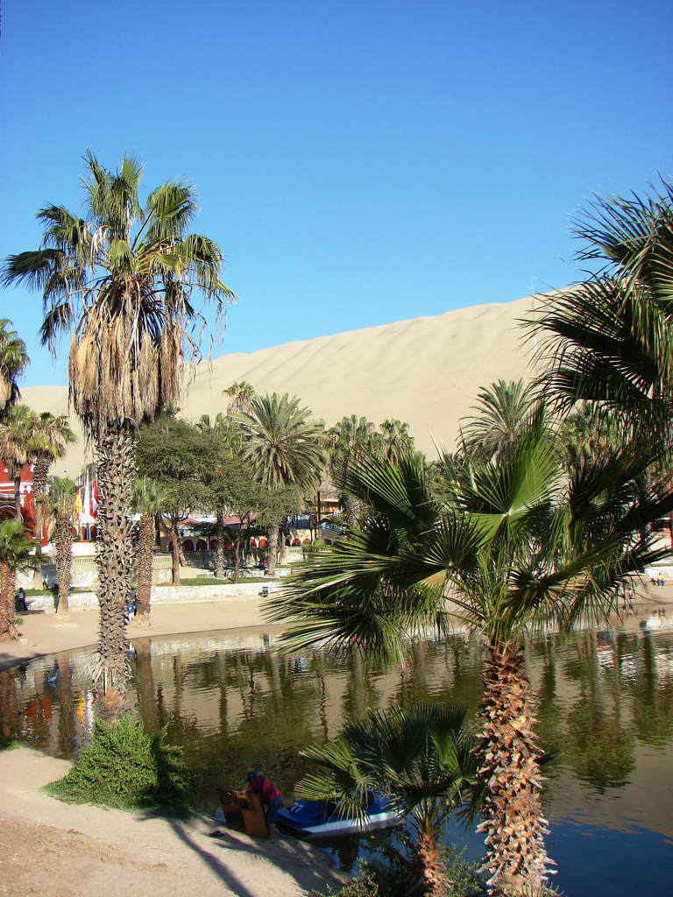

Slide 15
El espacio que rodea al oasis fue "urbanizado", y el lago rodeado de casas, hoteles, y hasta un boulevard. Nada alcanza a quitar el encanto de sus atardeceres, y sus visitantes aseguran disfrutarlos hipnóticos desde lo alto de las dunas que lo rodean. Actualmente es también el lugar ideal para los amantes de los deportes extremos, entre ellos practicar Sandboard

Slide 16


Slide 17
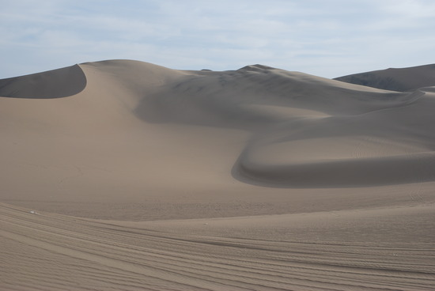

Slide 18
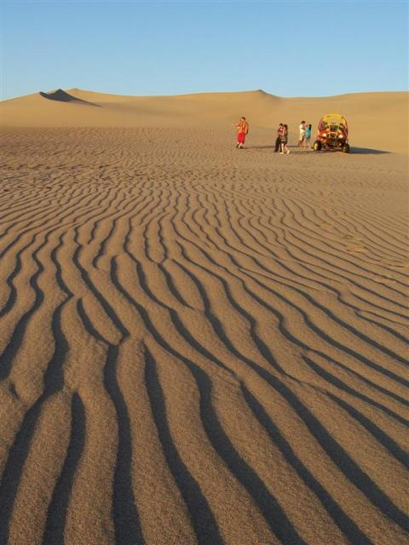

Slide 19
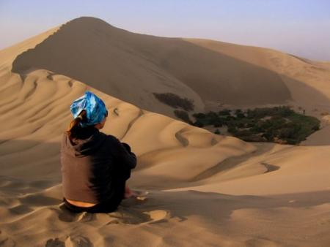

Slide 20
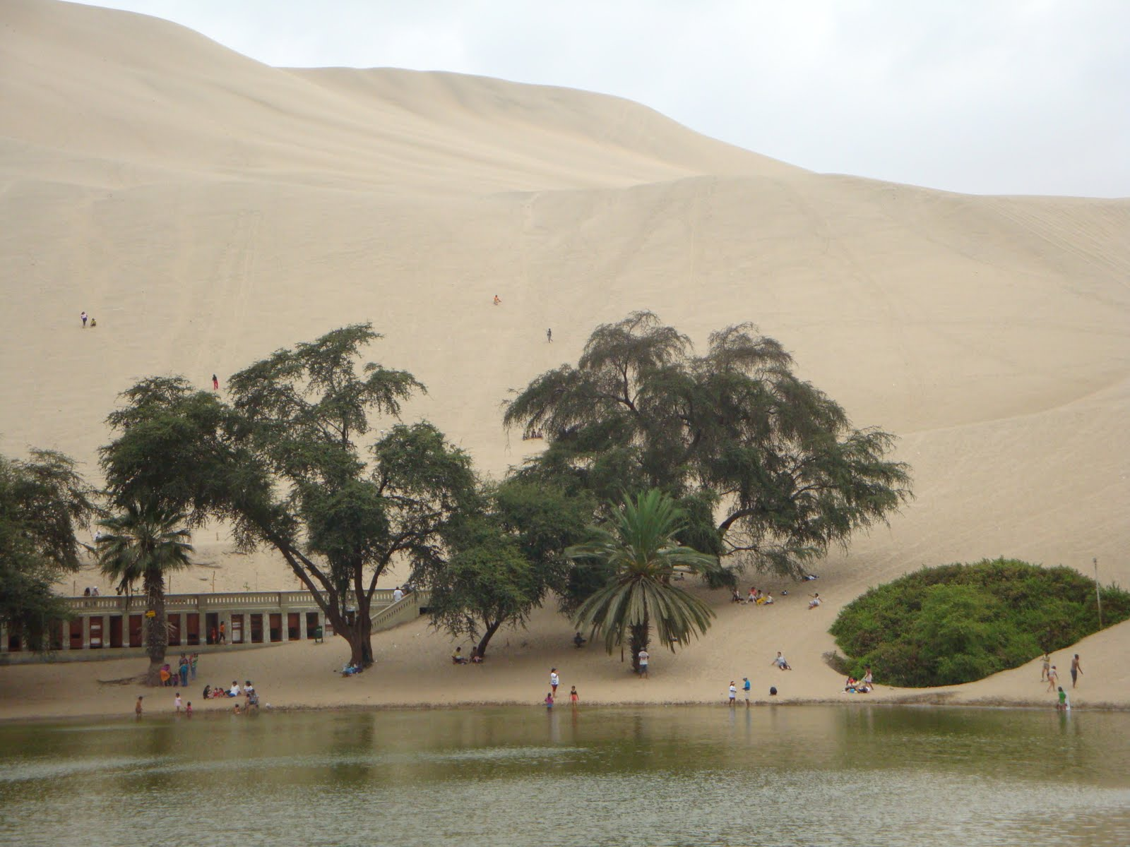

Slide 21
DE LIMA A ICA TRES HORAS POR
LA PANAMERICANA
La ciudad de Ica está situada en un fértil valle en la parte sur del Perú. Esta cálida ciudad debe su fama a la producción de la famosa agua ardiente conocido como Pisco. En las afueras de la ciudad se pueden visitar bodegas donde se aprenderá sobre la elaboración de esta agua ardiente y también degustar la variedad que allí se produce. A unos pocos kilómetros de la ciudad de Ica se encuentra el Oasis Huacachina, ubicado en medio de hermosas palmeras tropicales y rodeado por imponentes dunas. Aquí los visitantes podrán disfrutar de un bello paisaje natural, y también podrán experimentar unos de los deportes más populares de los últimos tiempos, denominado Sandboarding o Tabla sobre Arena.

Slide 22
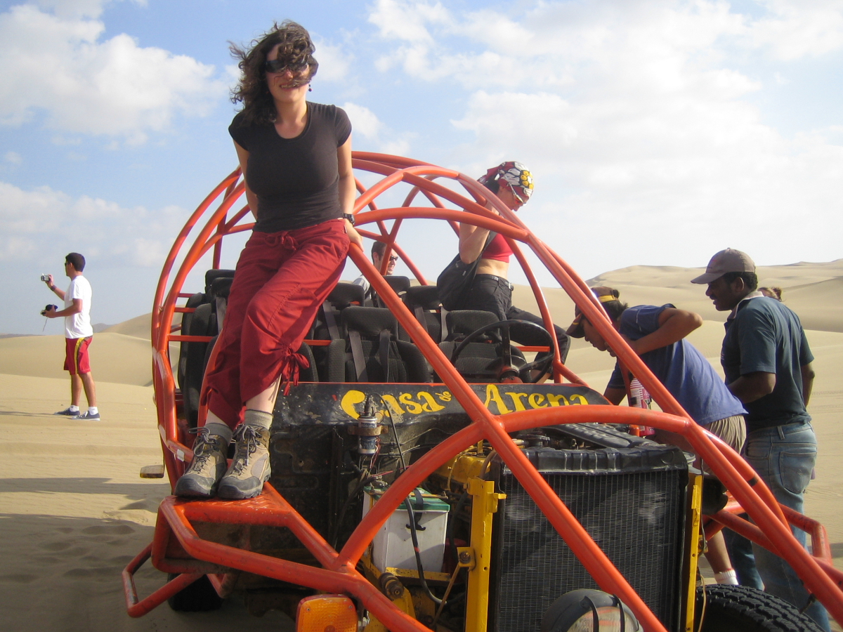

Slide 23
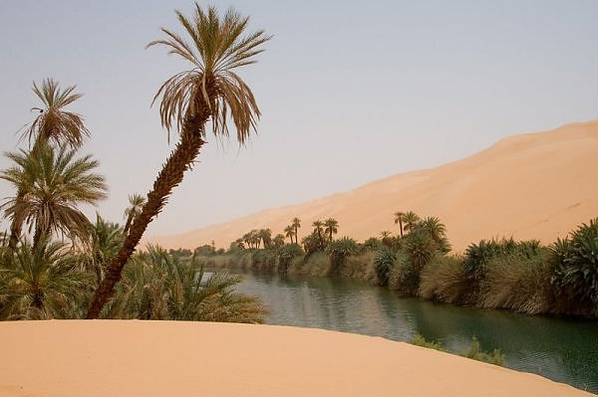

Slide 24
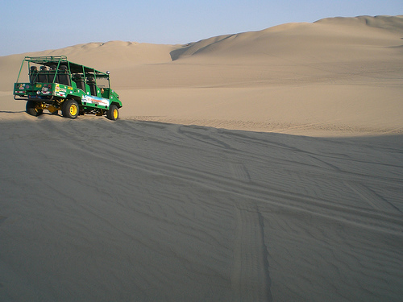

Slide 25
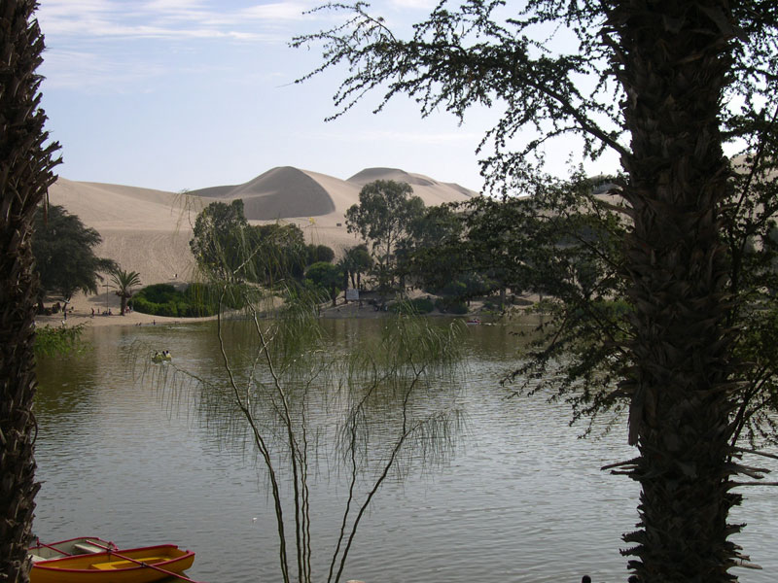

Slide 26







¿Te ha gustado?
Puedes ver más entrando
Aquí
Además puedes recibir powerpoints en tu correo electrónico suscribiéndote aquí:

